Slide 1


Trong bài hát đã sử dụng những dụng cụ nào để trồng cây?
Để trồng được cây xanh như thế thì cần có mấy bước?
Em hãy nêu các bước trồng cây trong chậu?

Slide 2


Các bước trồng hoa, cây cảnh trong chậu
Bước 1: Chuẩn bị vật liệu, vật dụng và dụng cụ.
Bước 2: Sử dụng một tấm lưới nhỏ hay một viên sỏi có kích thước lớn hơn lỗ thoát nước đặt lên trên lỗ thoát nước ở đáy chậu.
Bước 3: Cho một lượng giá thể vừa đổ vào chậu.
Bước 4: Đặt cây đứng thẳng ở giữa chậu, cho thêm một giá thể vào chậu cho đến khi lấp kín gốc và rễ, dùng tay ấn nhẹ quanh gốc cây cho chắc chắn.
Bước 5: Tưới nhẹ quanh gốc cây

Slide 3

Thứ hai, ngày 9 tháng 12 năm 2024
Công nghệ
Lê Thị Oanh
(Tiết 2)

Slide 4




Slide 5
Thứ hai, ngày 9 tháng 12 năm 2024
Công nghệ
Bài 5: Trồng hoa, cây cảnh trong chậu (Tiết 2)
Hoạt động 1: Tìm hiểu các vật liệu, vật dụng, dụng cụ để trồng cây hoa trong chậu

Slide 6


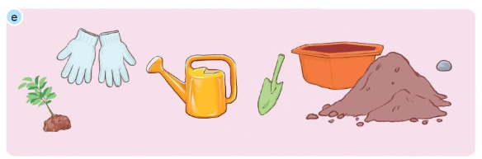

Thứ hai, ngày 9 tháng 12 năm 2024
Công nghệ
Bài 5: Trồng hoa, cây cảnh trong chậu (Tiết 2)
Quan sát tranh và kể tên các vật liệu, vật dụng và dụng cụ cần thiết để trồng hoa, cây cảnh trong chậu.
THẢO LUẬN NHÓM ĐÔI
Găng tay làm vườn
Xẻng nhỏ
Chậu
Cây giống
Bình tưới cây
Giá thể

Slide 7
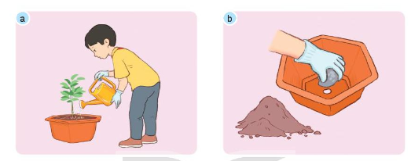
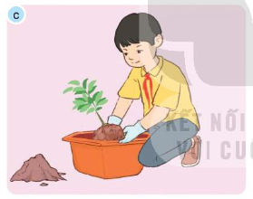


Thứ hai, ngày 9 tháng 12 năm 2024
Công nghệ
Bài 5: Trồng hoa, cây cảnh trong chậu (Tiết 2)
Sắp xếp các ảnh trong hình 1 theo đúng thứ tự các bước trồng hoa, cây cảnh
THẢO LUẬN NHÓM 4

Slide 8











Slide 9
Thứ hai, ngày 9 tháng 12 năm 2024
Công nghệ
Bài 5: Trồng hoa, cây cảnh trong chậu (Tiết 2)
Bước 1: Chuẩn bị vật liệu, vật dụng và dụng cụ

Slide 10
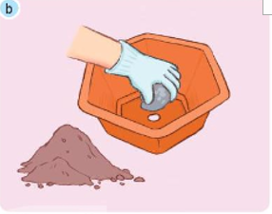
Thứ hai, ngày 9 tháng 12 năm 2024
Công nghệ
Bài 5: Trồng hoa, cây cảnh trong chậu (Tiết 2)
Bước 2: Dùng một viên sỏi có kích thước lớn hơn lỗ thoát nước đặt lên trên lỗ thoát nước ở đáy chậu.

Slide 11
Thứ hai, ngày 9 tháng 12 năm 2024
Công nghệ
Bài 5: Trồng hoa, cây cảnh trong chậu (Tiết 2)
Bước 3: Cho một lượng giá thể vừa đổ vào chậu.

